Slide 1


Explorando ARM y Sus Herramientas
ARM (Advanced RISC Machine) es una arquitectura de procesador ampliamente utilizada en dispositivos móviles, electrónica de consumo y sistemas embebidos. En esta presentación, exploraremos a fondo la arquitectura ARM y las diversas herramientas disponibles para trabajar con ella.
por Hugo Martinez

Slide 2

Directivas de Ensamblador
Las directivas de ensamblador son instrucciones especiales que proporcionan información adicional al ensamblador sobre cómo ensamblar y formatear el código.
Permiten definir etiquetas, reservar espacio de memoria, establecer el modo de operación y más.
Ejemplos comunes incluyen .text, .data, .equ, .org, .align, entre otras.

Slide 3

Usando el Ensamblador de ARM (GDB)
GNU Debugger (GDB) es una potente herramienta que permite depurar y analizar código ensamblador de ARM. GDB ofrece funciones avanzadas como puntos de interrupción, análisis de memoria y registros, y rastreo de ejecución paso a paso.

Slide 4
Usando el Depurador de ARM (GDB)
GDB permite examinar el estado del programa en tiempo de ejecución, incluyendo el contenido de registros y memoria.
Ofrece funciones avanzadas como puntos de interrupción, evaluación de expresiones y manipulación de variables.
Con GDB, los desarrolladores pueden identificar y solucionar problemas de manera eficiente en código ensamblador de ARM.

Slide 5
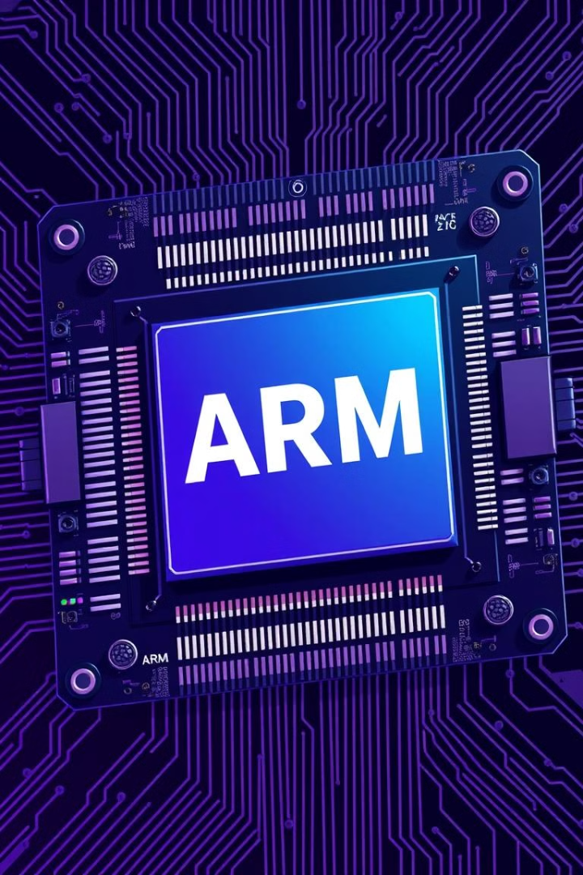
Manejo de Registros Flotantes
1
Registros Flotantes de ARM
2
Instrucciones Útiles
Instrucciones como VMOV, VADD y VMUL facilitan el manejo de datos en formato IEEE 754.
Los registros flotantes de ARM permiten realizar operaciones matemáticas avanzadas con números de coma flotante.
3
Importancia del Rendimiento
El uso eficiente de los registros flotantes es clave para aplicaciones que requieren un alto rendimiento numérico.

Slide 6
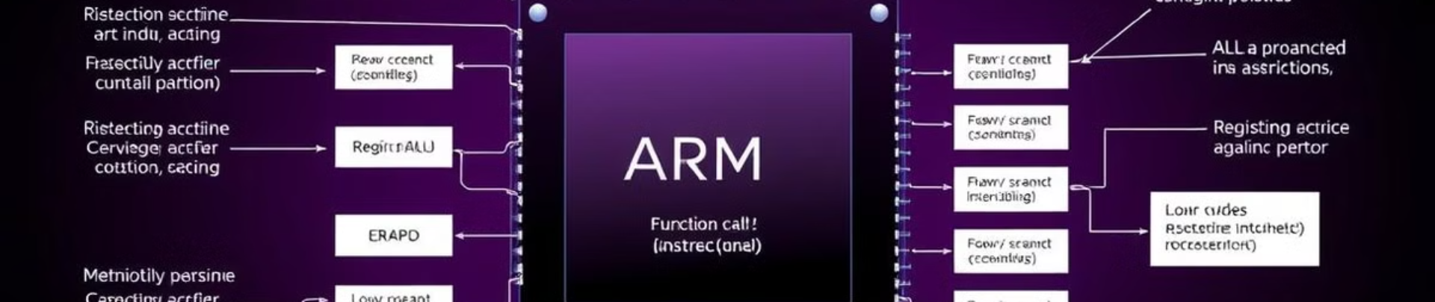
Creación de Funciones
Encapsulación y Reutilización
Llamada y Retorno Eficiente
Las funciones en código ensamblador de ARM permiten encapsular y reutilizar bloques de código.
Mediante el uso de instrucciones como BL (Branch and Link) y POP/PUSH, se puede llamar y retornar de las funciones de manera eficiente.

Slide 7




Estructuras de Control de Flujo
Instrucciones de Salto
Las instrucciones de salto como B, BL, BX permiten implementar estructuras de control de flujo como condicionales y bucles.
Decisiones Lógicas
El uso de etiquetas y comparaciones de registros facilita la creación de decisiones lógicas en código ensamblador.
Algoritmos Complejos
Técnicas como loops anidados y llamadas a subrutinas permiten construir algoritmos complejos a partir de bloques de código reutilizables.

Slide 8
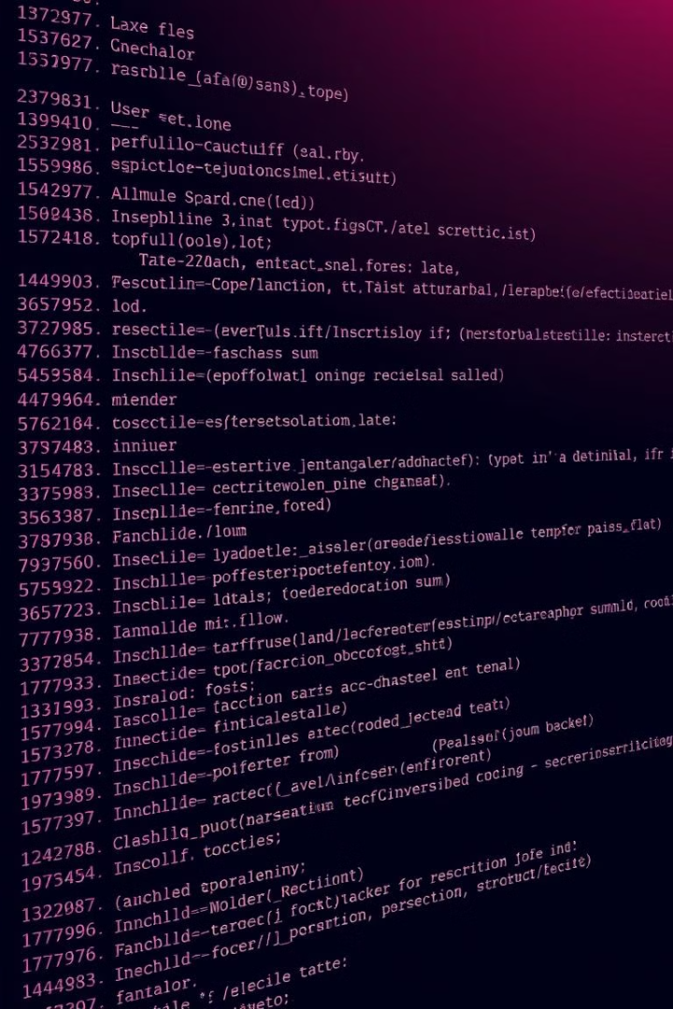
Análisis de Ejemplo de Código
Revisaremos un programa en ensamblador de ARM que implementa una función de suma recursiva. Analizaremos cómo se manejan los registros, las llamadas a funciones y el control de flujo en este ejemplo concreto.

Slide 9
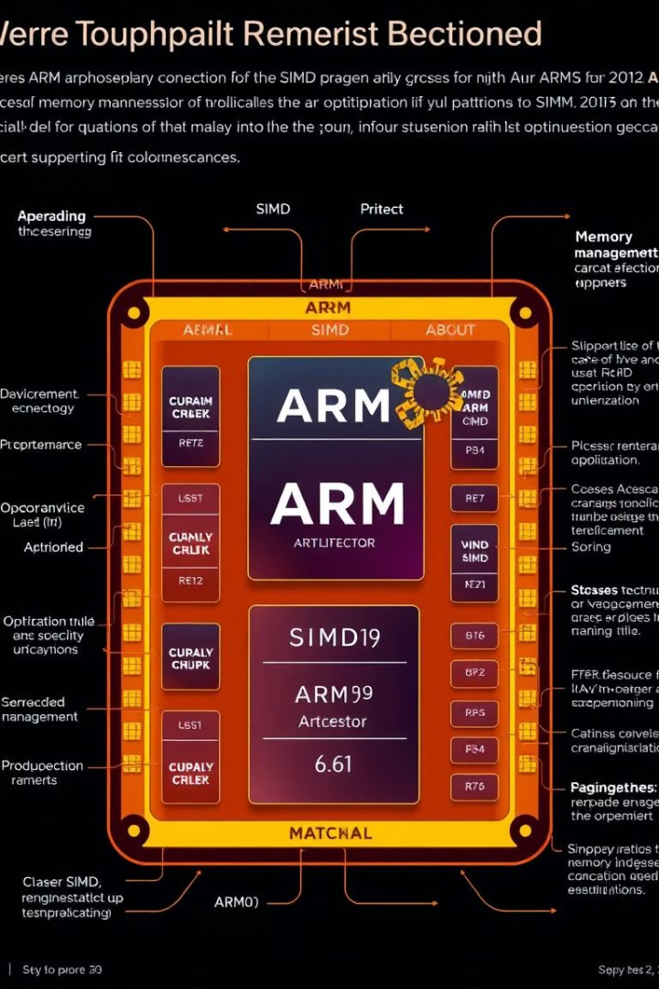
Consideraciones de Eficiencia y Optimización
1
Instrucciones Eficientes
Seleccionar las instrucciones ARM más eficientes para cada tarea, como utilizar VMAX en lugar de bucles.
2
Manejo de Memoria
Minimizar el uso de memoria y accesos a ésta mediante registros.
3
Paralelismo SIMD
Aprovechar la arquitectura SIMD de ARM para paralelizar operaciones.
4
Técnicas de Optimización
Aplicar técnicas de desenrollado de bucles y predicción de saltos para mejorar el rendimiento.

Slide 10
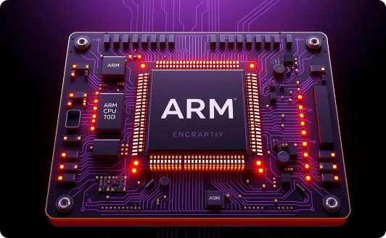


Conclusiones y Preguntas
Arquitectura ARM
Herramientas y Técnicas
Preguntas y Discusión
Hemos explorado en profundidad la arquitectura ARM y sus herramientas, desde las directivas de ensamblador hasta el manejo de registros flotantes y la creación de funciones.
Hemos aprendido sobre las diversas herramientas y técnicas disponibles para trabajar eficientemente con código ensamblador de ARM.
¿Tienen alguna pregunta sobre los temas cubiertos o cómo aplicar estas técnicas en sus proyectos?

